Slide 1
Algo Project
Algo
온라인 코딩 실습 웹 사이트
1조
박용민, 김현욱, 허은열, 이유동, 신재웅
Notes:
http://minheeblog.tistory.com/category/PPT

Slide 2
CONTENTS
01 02 03 04 05 06
추진배경
목적
목표
DB설계
역할분담
개발일정
Algo
Notes:
http://minheeblog.tistory.com/category/PPT

Slide 3
Algo Project
추진배경
Algo
Notes:
http://minheeblog.tistory.com/category/PPT

Slide 4



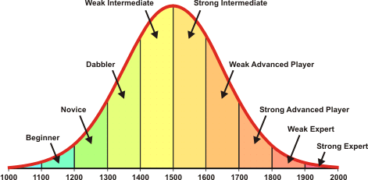
추진배경
Online Coding Pratice
01
1/ Coding 학습의 막연함
2/ 온라인 코딩테스트 채용방식의 유행
Notes:
http://minheeblog.tistory.com/category/PPT

Slide 5
Algo Project
목적
Algo
Notes:
http://minheeblog.tistory.com/category/PPT

Slide 6
Algo Project
자바 코딩학습환경 제공
Algo
Notes:
http://minheeblog.tistory.com/category/PPT

Slide 7
Algo Project
목표
Algo
Notes:
http://minheeblog.tistory.com/category/PPT

Slide 8
Algo Project
1/ Test를 통해서 스스로 진척도를 체크할 수 있는 자바 학습환경
Algo
Notes:
http://minheeblog.tistory.com/category/PPT

Slide 9
Algo Project
2/ 사용자가 실행결과를 확인할 수 있는 인터페이스 및 랭킹 시스템
(정답유무, 제출시간, 메모리사용량 기준)
Algo
Notes:
http://minheeblog.tistory.com/category/PPT

Slide 10
Algo Project
DB설계
Algo
Notes:
http://minheeblog.tistory.com/category/PPT

Slide 11
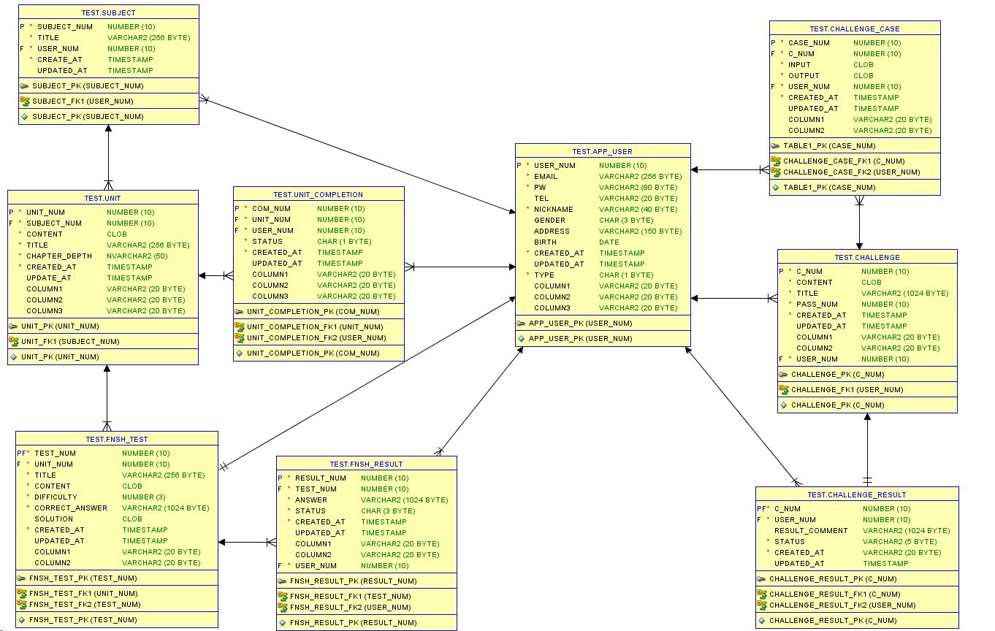
DB설계
Notes:
http://minheeblog.tistory.com/category/PPT

Slide 12
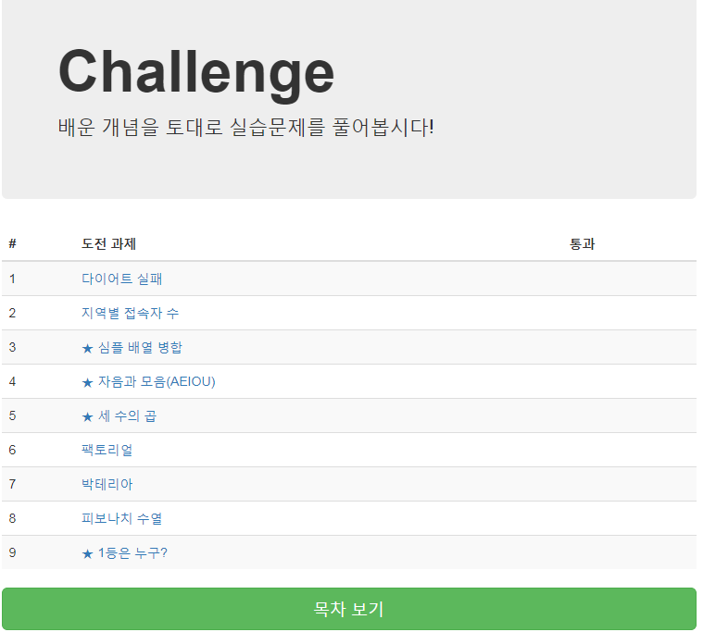
DB설계
Notes:
http://minheeblog.tistory.com/category/PPT
12

Slide 13
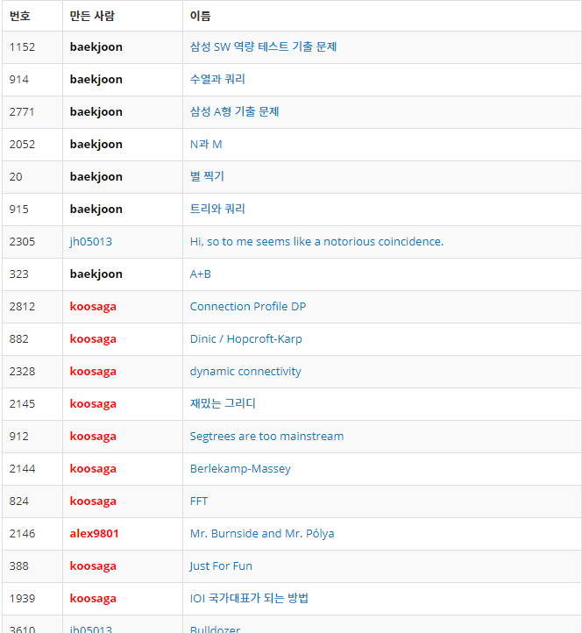
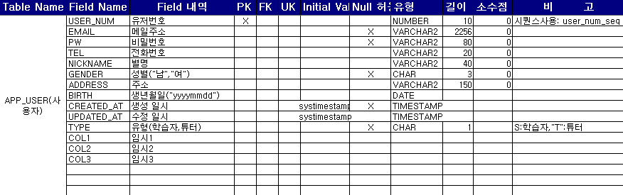
DB설계
Notes:
http://minheeblog.tistory.com/category/PPT

Slide 14
Algo Project
역할분담
Algo
Notes:
http://minheeblog.tistory.com/category/PPT

Slide 15

역할 분담
01
박용민(조장)
- 진행 업무 점검
- 코딩이론 학습구현
- 마무리문제 구현
김현욱
- DB설계 및 구현
- 랭킹시스템 구현
- 테스트 케이스 작성
허은열
-도전문제 조회 구현
-코드편집기 기능
-과제 내용 확인
이유동
- 회원관리 구현
- 탈퇴
-문의게시판 구현
신재웅
-회원관리 구현
-가입,해지,변경
Notes:
http://minheeblog.tistory.com/category/PPT

Slide 16
Algo Project
개발일정
Algo
Notes:
http://minheeblog.tistory.com/category/PPT

Slide 17
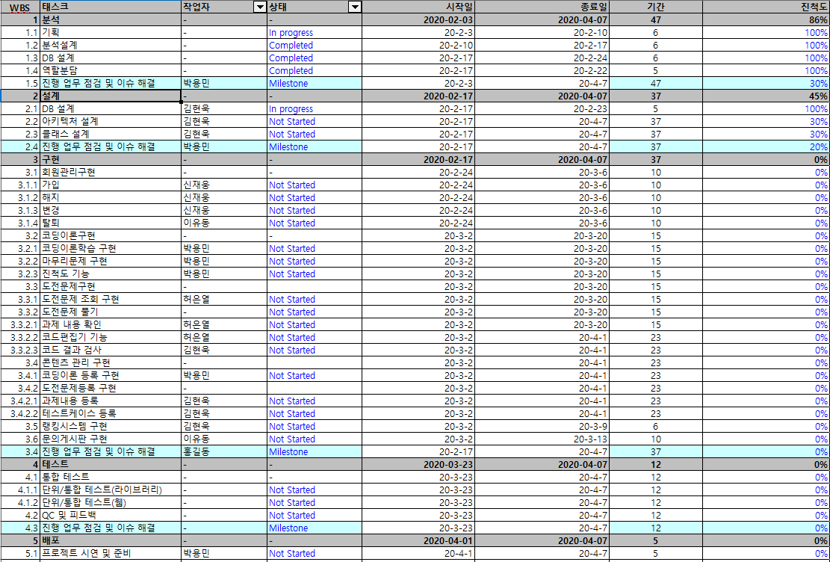
개발일정
Notes:
http://minheeblog.tistory.com/category/PPT

Slide 18
ALGO PROJECT
THANK
YOU
Notes:
http://minheeblog.tistory.com/category/PPT

